Slide 1
傅里叶级数(续)
一、正弦级数与余弦级数
二、以2 l 为周期的函数的傅里叶展开
三、习题课

Slide 2
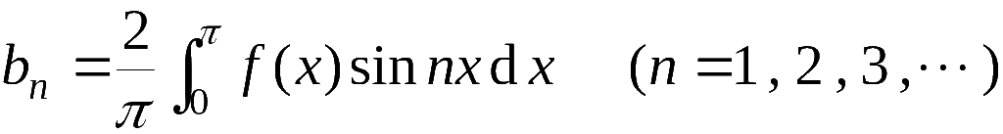
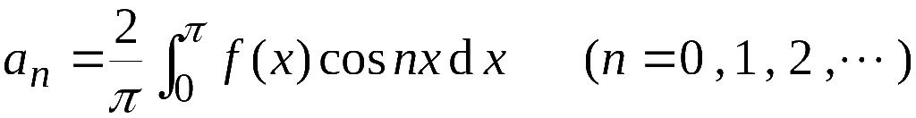
一、正弦级数和余弦级数
1. 周期为2π 的奇、偶函数的傅里叶级数
定理 . 对周期为 2π 的奇函数 f (x) , 其傅里叶级数为
正弦级数,
它的傅里叶系数为
周期为2π的偶函数 f (x) , 其傅里叶级数为余弦级数 ,
它的傅里叶系数为

Slide 3

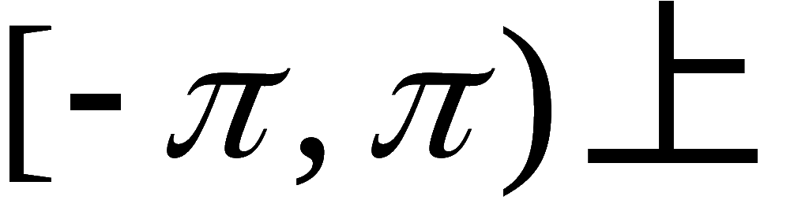







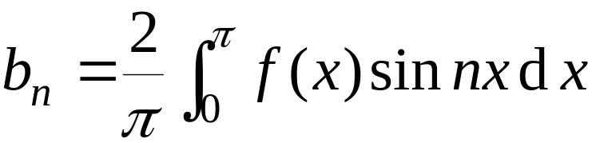
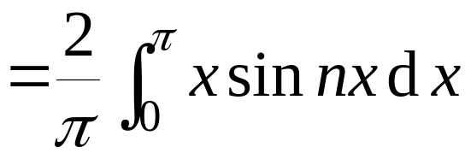
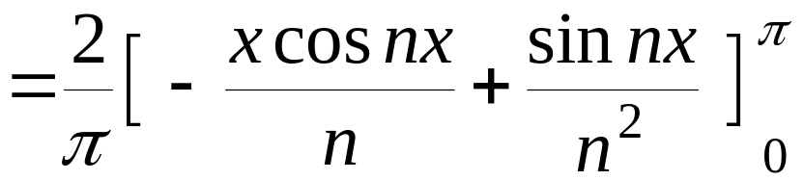
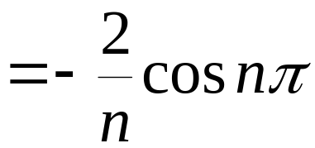
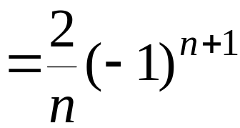

例1. 设
是周期为2π 的周期函数,它在
的表达式为 f (x)＝x ,
将 f (x) 展成傅里叶级数.
解: 若不计
周期为 2π 的奇函数,
因此

Slide 4

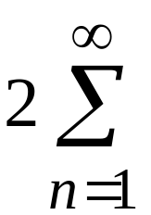
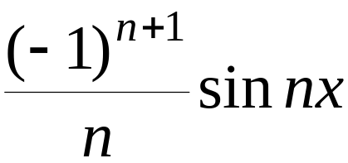





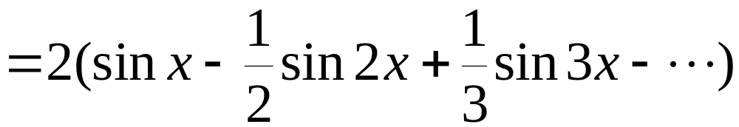
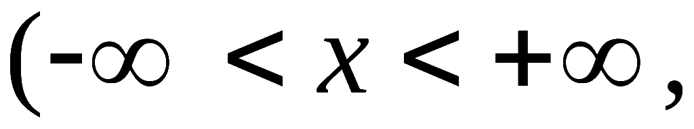
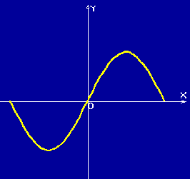
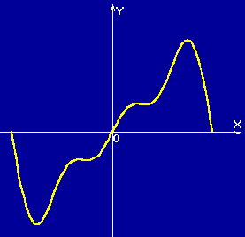
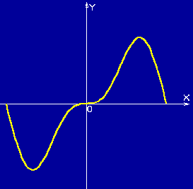
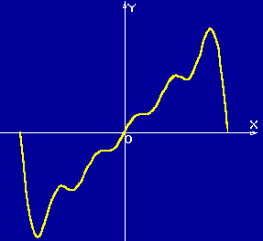
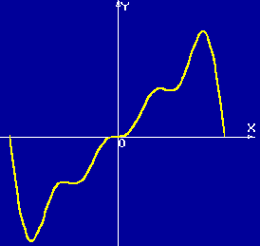


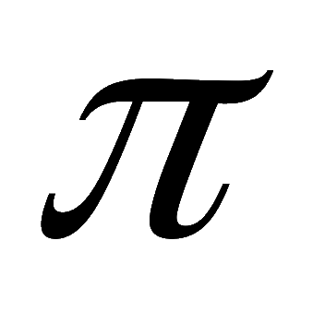
根据收敛定理可得 f (x) 的正弦级数:
级数的部分和
n＝5
n＝4
n＝2
n＝1
n＝3
逼近 f (x) 的情况见右图.

Slide 5
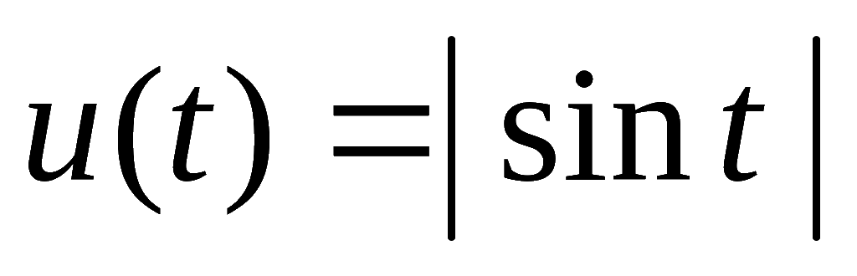
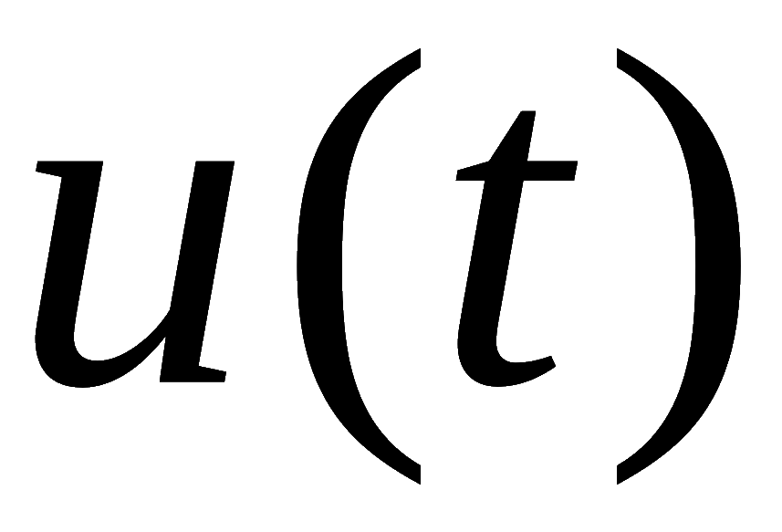



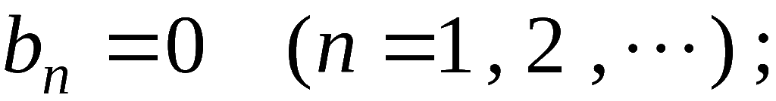
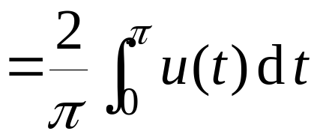
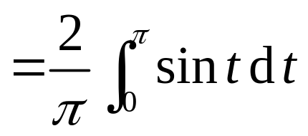
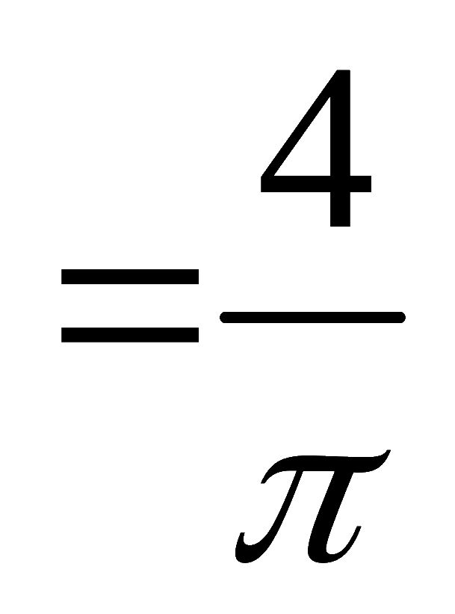

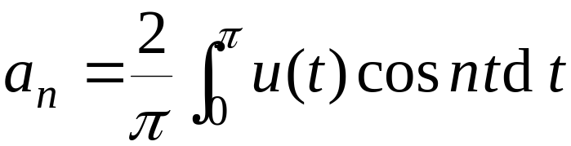
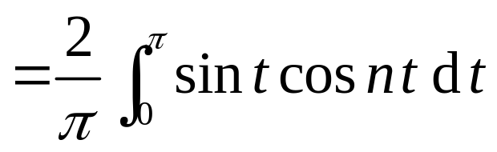
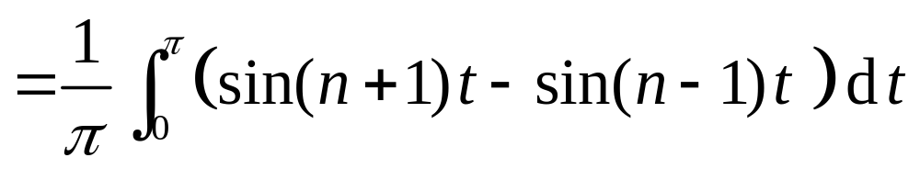
例2. 将周期函数
展成傅里叶级数.
解:
是周期为2π 的
周期偶函数 , 因此

Slide 6
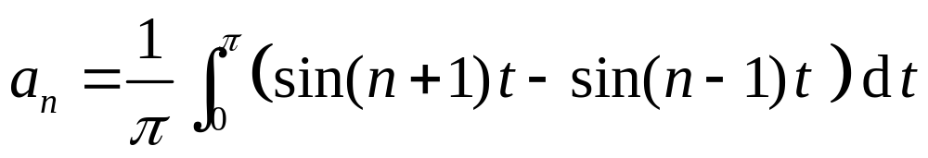
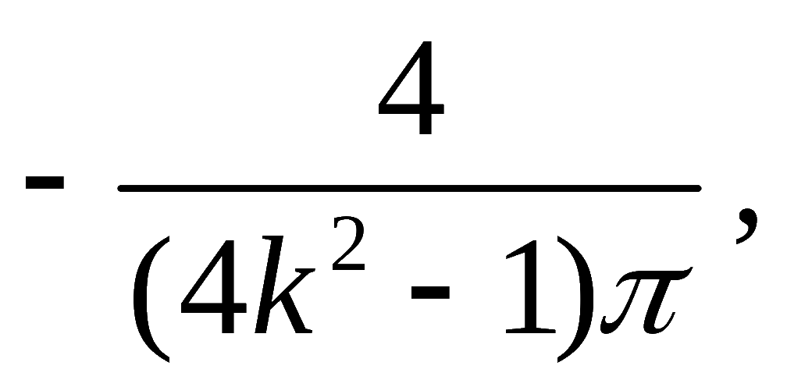
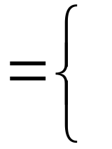
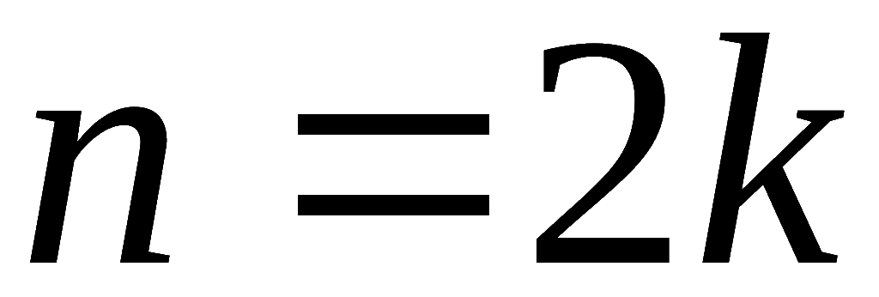
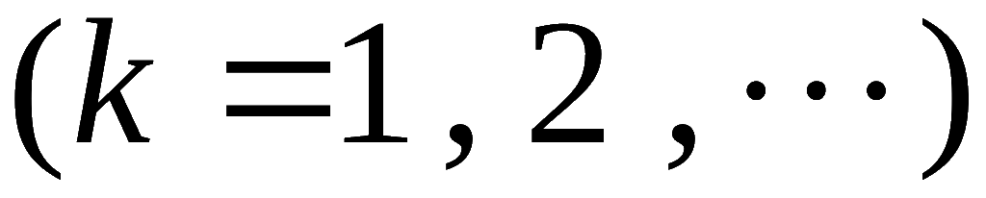

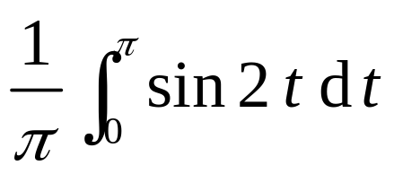
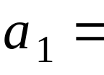


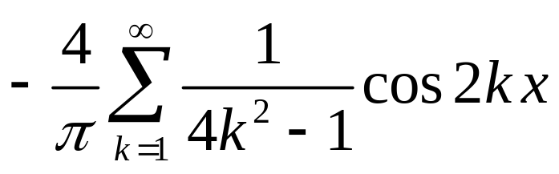

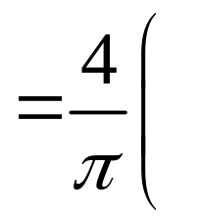
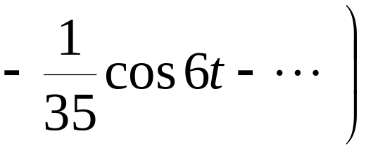

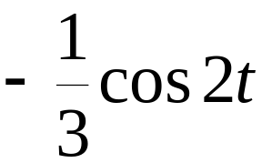
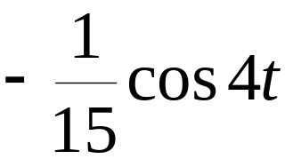
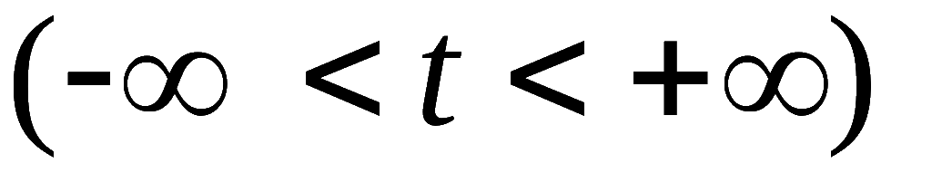

Slide 7


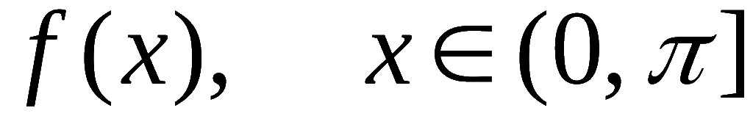
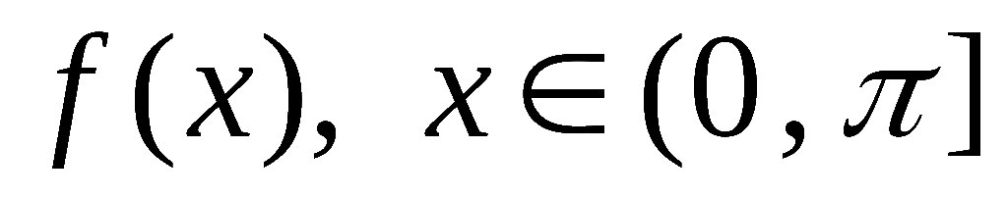
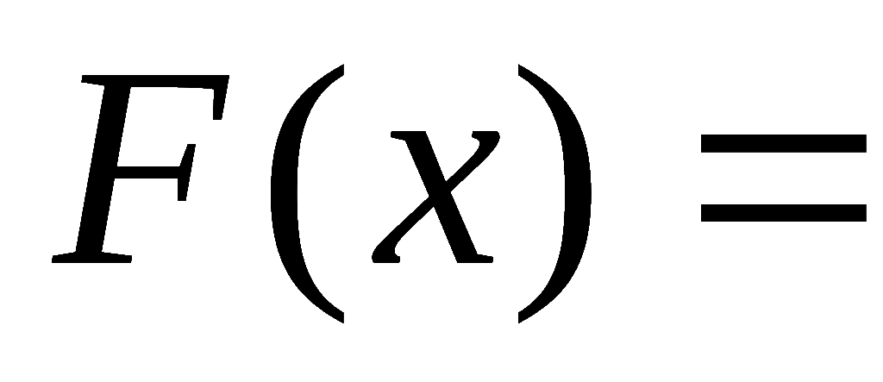

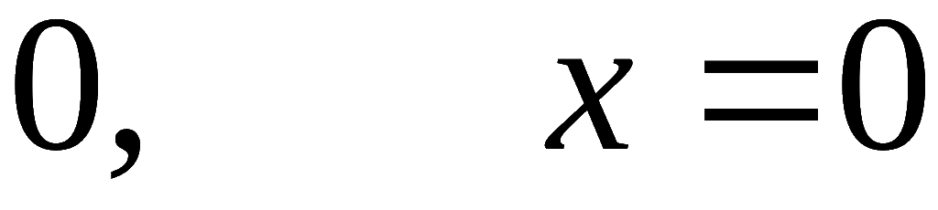
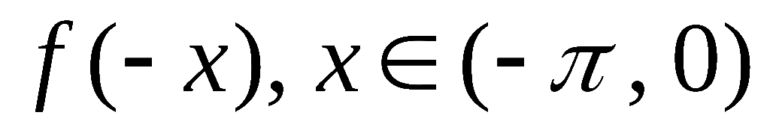
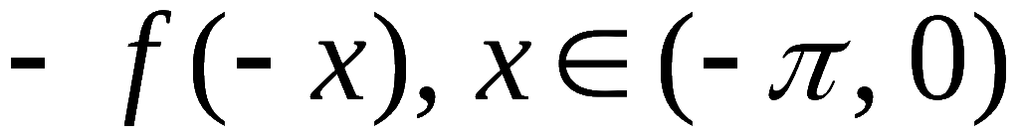
2. 在[0,π]上的函数展成正弦级数与余弦级数
奇延拓
偶延拓
周期延拓 F (x)
周期延拓 F (x)
f (x) 在 [0 , π ] 上展成
f (x) 在 [0 , π ]上展成
正弦级数
余弦级数

Slide 8
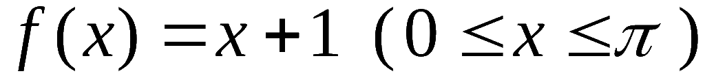
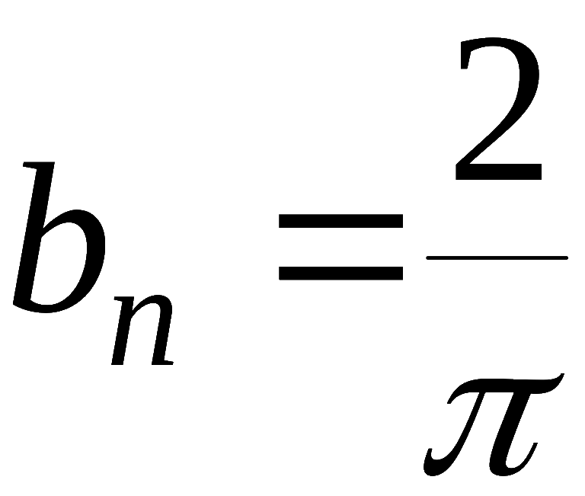
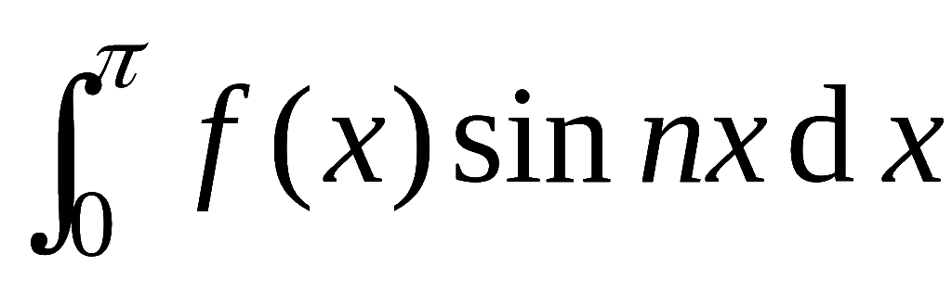
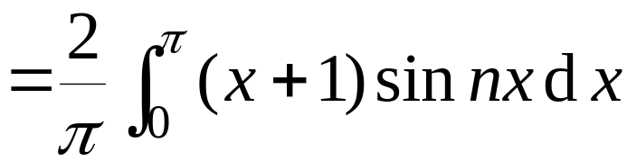







例3. 将函数
分别展成正弦级
数与余弦级数 .
解: 先求正弦级数.
去掉端点, 将 f (x) 作奇周期延拓,

Slide 9









因此得
注意:
在端点 x = 0, π , 级数的和为0 ,
与给定函数
f (x) = x + 1 的值不同 .

Slide 10











再求余弦级数.
将
作偶周期延拓 ,
则有

Slide 11










说明: 令 x = 0 可得
即

Slide 12

二、以 2 l 为周期的函数的傅里叶
级数展开
周期为 2l 函数 f (x)
变量代换
周期为 2π 函数 F(z)
将F(z) 作傅氏展开
f (x) 的傅氏展开式

Slide 13







定理.
设周期为2l 的周期函数 f (x)满足收敛定理条件,
则它的傅里叶展开式为
(在 f (x) 的连续点处)
其中

Slide 14












证明: 令
, 则
变成
令
则
所以
是以 2π 为周期的周期函数 ,
且它满足收敛
定理条件,
将它展成傅里叶级数:
( 在 F(z) 的连续点处 )

Slide 15







其中
令
( 在 f (x) 的 连续点处 )
证毕

Slide 16











说明:
如果 f (x) 为奇函数, 则有
(在 f (x) 的连续点处)
其中
如果 f (x) 为偶函数, 则有
(在 f (x) 的连续点处)
其中
注: 无论哪种情况 ,
在 f (x) 的间断点 x 处, 傅里叶级数
收敛于

Slide 17









解

Slide 18






Slide 19







当函数定义在任意有限区间上时,
其傅里叶展开方法:
方法1
令
即
周期延拓
在
上展成傅里叶级数
将
代入展开式
在
上的傅里叶级数

Slide 20




方法2
令
即
奇或偶式周期延拓
在
上展成正弦或余弦级数
将 代入展开式
在
上的正弦或余弦级数

Slide 21











例2. 把
展开成
在 x = 2 k 处级数收敛于何值?
(1) 正弦级数; (2) 余弦级数.
解: (1) 将 f (x) 作奇周期延拓, 则有

Slide 22














(2) 将
作偶周期延拓,
则有

Slide 23









说明: 此式对
也成立,
据此有
由此还可导出

Slide 24














例3. 将函数
展成傅里叶级数.
解: 令
设
将F(z) 延拓成周期为 10 的周期函数,
则它满足收敛定
理条件.
由于F(z) 是奇函数, 故

Slide 25

三、小结
1、以2L为周期的傅氏系数;
2、利用变量代换求傅氏展开式;
3、求傅氏展开式的步骤;
（1）画图形验证是否满足狄氏条件(收敛域,奇偶性);
（2）求出傅氏系数;
（3）写出傅氏级数,并注明它在何处收敛于

Slide 26

4、非周期函数的展开
奇函数和偶函数的傅氏系数;正弦级数与余弦级数;非周期函数的周期性延拓;
5、需澄清的几个问题.(误认为以下三情况正确)
a.只有周期函数才能展成傅氏级数;

Slide 27
Fourier 级数 习题课

Slide 28


一、主要内容
1 . Fourier 级数
Fourier 系数

Slide 29


2. 收敛定理（Dirichlet充分条件）
f ( x ) 在一个周期内
①连续或只有有限个第一类间断点
②只有有限个极值点
则Fourier 级数收敛，且

Slide 30



3. 周期为 2L 的函数展开为
Fourier 级数

Slide 31




若 f ( x ) 是奇函数或偶函数，则有简化的计算公式
偶函数
奇函数

Slide 32


4. 非周期函数的展开
上有定义的函数 f ( x )
先在整个数轴上作周期延拓，将延拓后的函数
展开成 Fourier 级数，最后限制自变量的取值范围， 即得f ( x ) 的 Fourier 级数展开式
上有定义的函数 f ( x )
奇延拓—— 展开成正弦级数
（收敛域一般不包含端点）
偶延拓——展开成余弦级数
（收敛域一定包含端点）

Slide 33
5. 强调几点
这部分内容所涉及到的问题，类型不多，有
求函数的Fourier 级数展开式，讨论其和函数，
证明三角等式，求某些数项级数的和 。解法也
比较固定首先是求出Fourier 系数，写出Fourier
级数，然后根据 Dirichlet 充分条件讨论其和函数
⑴记住 Fourier 系数公式。 Fourier 系数的计算
须不止一次地使用分部积分公式，要小心
⑵掌握Dirichlet 收敛定理的内容

Slide 34
⑶求函数的Fourier 级数展开式，必须注明展
开式的成立范围——即连续区间，也即只要去
掉间断点
⑷注意函数的奇偶性、周期性
⑸注意函数的定义域，是否需要延拓
无论是奇延拓还是偶延拓，在计算展开式的系数
时只用到 f ( x ) 在[ 0 , l ] 上的值，所以在解题过程中并不需要具体作出延拓函数 F ( x )，而只须指明采用哪一种延拓方式即可。

Slide 35
收敛定理
Fourier
级数
其它展开
Fourier 系数
正弦、余弦级数
求和函数的表达式、常数项级数的和

Slide 36





二、典型例题
例1
解

Slide 37







同理

Slide 38



解
关键是写出 f ( x ) 在一个周期内的表达式
易见 f ( x ) 是奇函数

Slide 39






Slide 40





解
此题是定义在
的函数展开成正弦级数
为此，首先对 f ( x ) 作奇延拓在作正弦展开
依收敛定理
当 x 是连续点时
s ( x ) = f ( x )
当 x 是间断点时

Slide 41






只须注意端点处的情况

Slide 42








解
对 f ( x ) 进行偶延拓

Slide 43





令 x = 0 得

Slide 44











Slide 45

例5
已知 f ( x ) 在 [ - 1 , 1 ] 上的 Fourier 级数为
该级数的和函数为s ( x )
则
A s ( 1 ) =1 s ( 2) = 4
B s ( 1 ) =0.5 s ( 2) = 4
C s ( 1 ) =0.5 s ( 2) = 0
D s ( 1 ) =1 s ( 2) = 0

